Slide 1
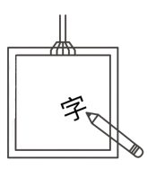
手寫字跡矯正墊板
組別 ： D07-1901
指導教授： 陳雅淑教授
組員 ： 劉錕笙、施丞祐、陳儀銘
Notes:
各位評審好，我們是D07組，我們的組員有劉錕笙、施丞祐、陳儀銘，我們的專題是字跡矯正墊板，這個墊板最主要的目的是讓使用者了解自己字跡的問題，提供練字者一個適合自身的練字方向

Slide 2
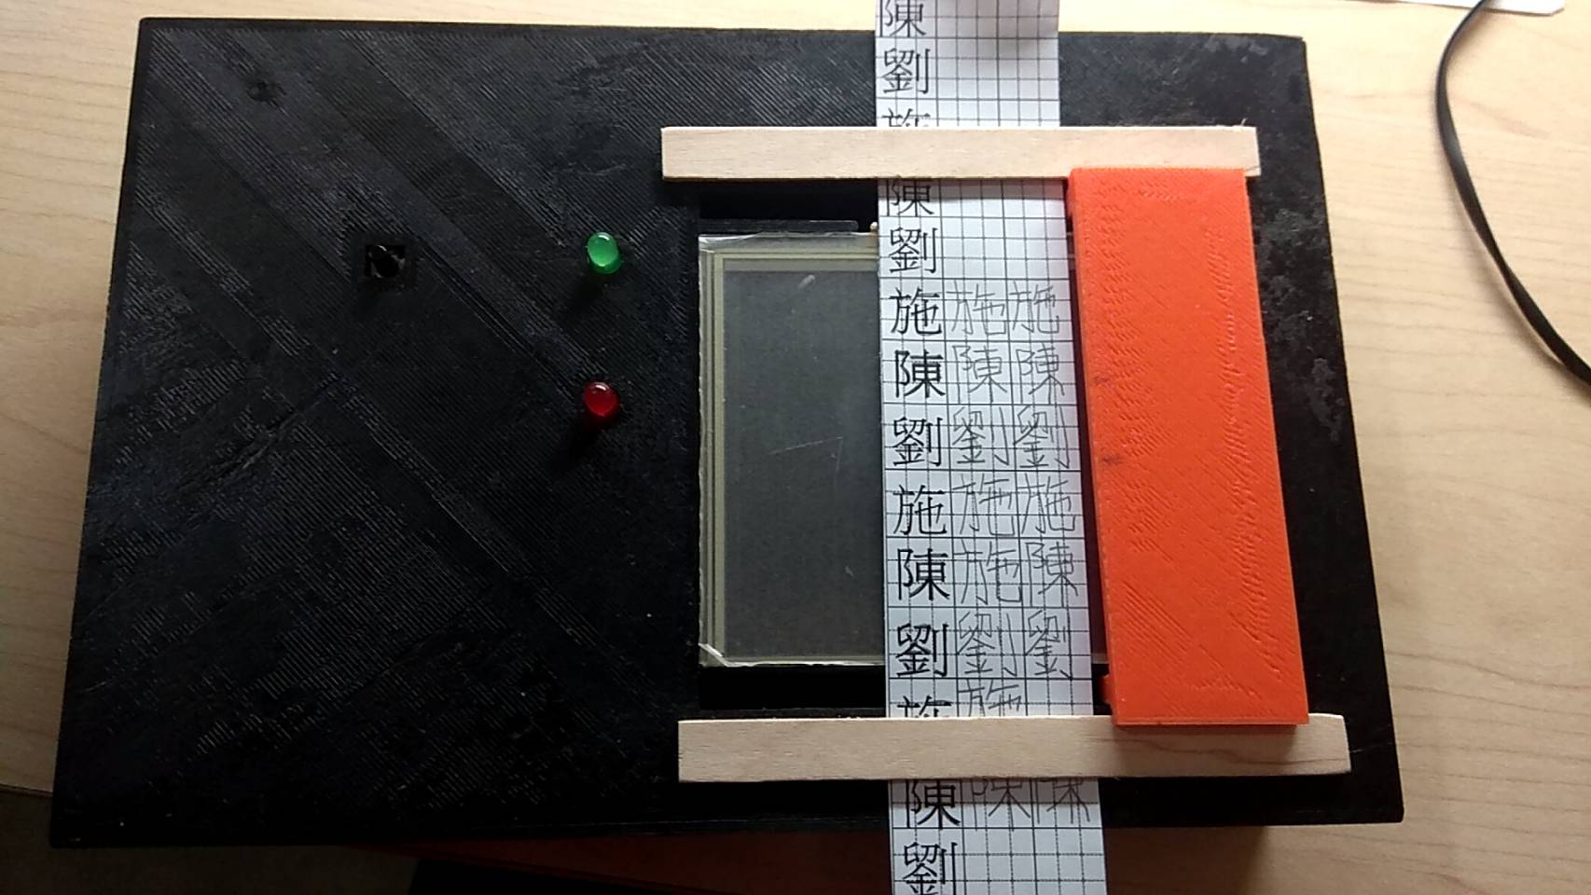
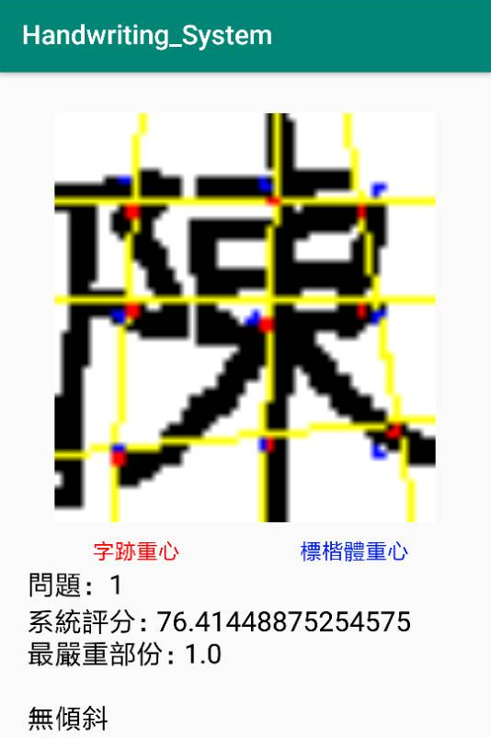
專題介紹
研究動機:
找到練字方向
提高練字效率
改善字醜問題
優點:
以實際紙筆練字
立即回饋練習方向
方便使用

Slide 3
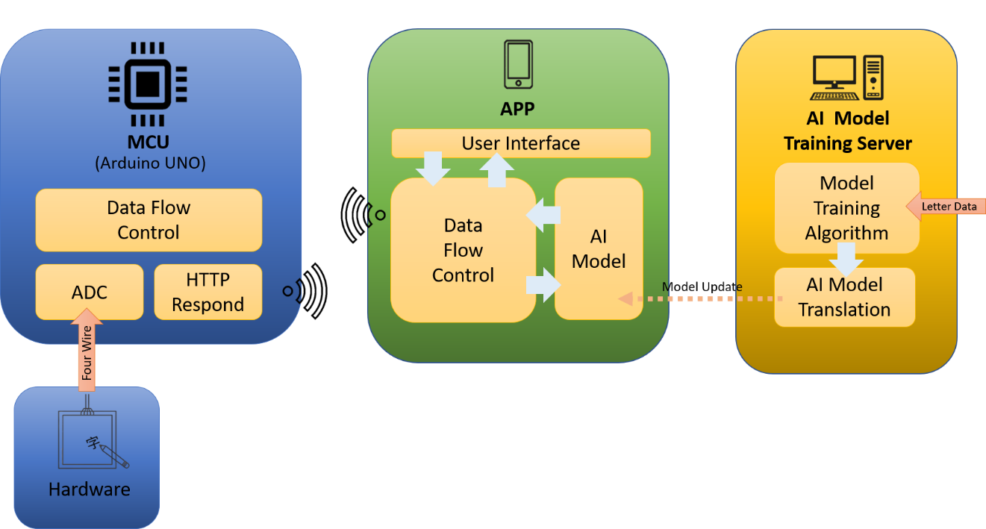
系統架構圖
▲系統架構
Notes:
系統架構圖主要分成三個部分，藍色部分為硬體部分，綠色部分為APP，黃色部分為機械學習模型

Slide 4
硬體設計
負責組員：施丞祐

Slide 5
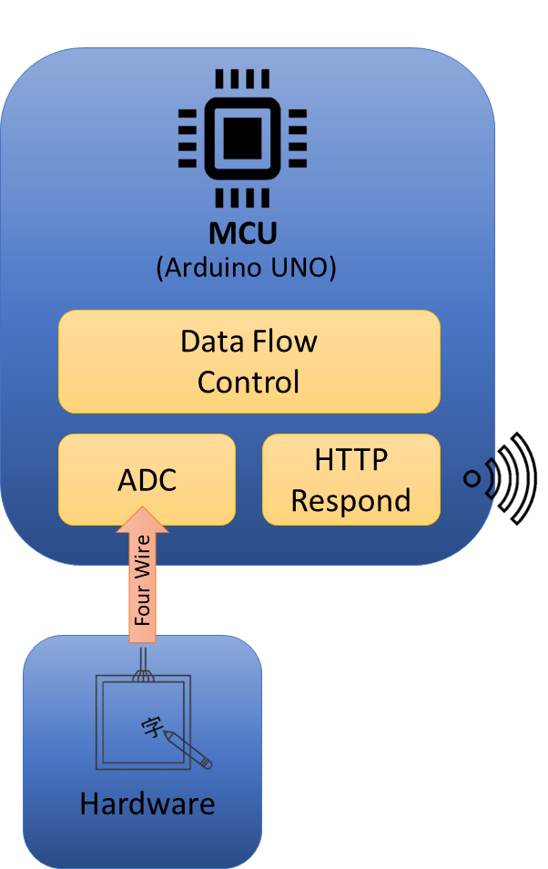
硬體設計
收集字跡資料
字跡資料壓縮
Wi-Fi資料傳輸

Slide 6

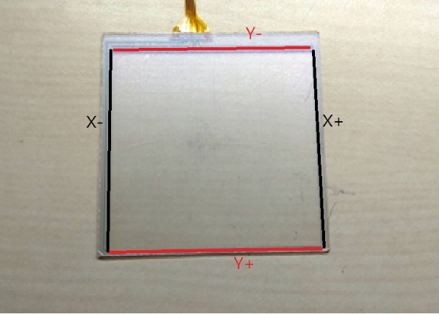
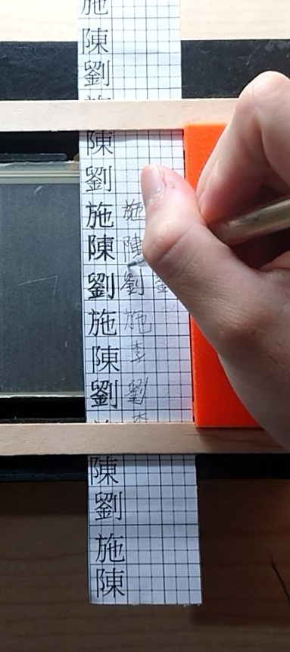
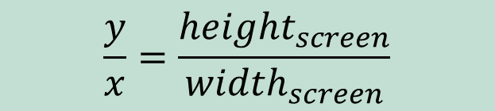
資料收集：長寬比失真
▲電阻屏
$$\frac{y}{x}=\frac{{height}_{screen}}{{width}_{screen}}$$
▲座標點正規化

Slide 7

字跡資料壓縮：資料量過大、傳輸過長
▲傳輸時間
$$\frac{{Data}_{ Compressed}}{{Data}_{Initial}}≈\frac{\left(\frac{{512}^{2}−n^{2}}{32}+n^{2}\right)}{{512}^{2}},n^{2}=Amount of Data$$
▲壓縮逼比

Slide 8
辨識模型訓練
負責組員：陳儀銘

Slide 9
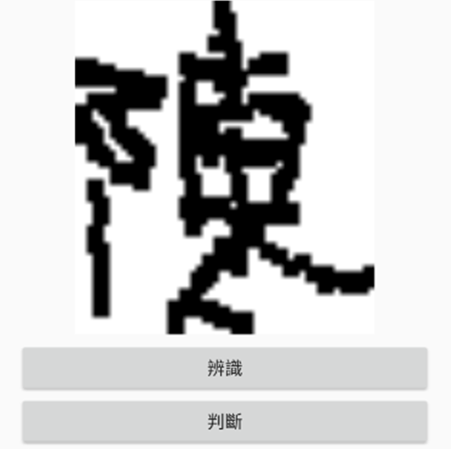
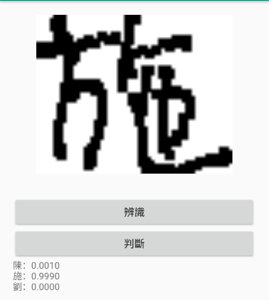
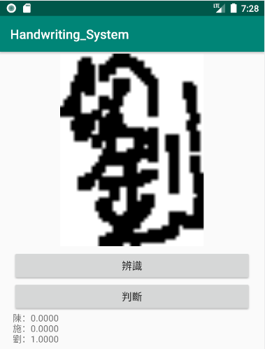
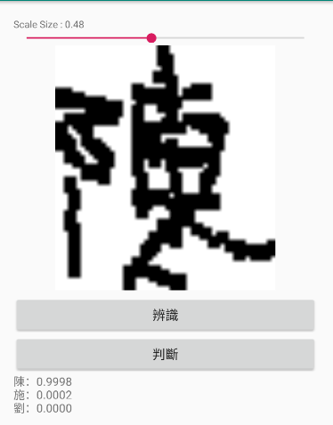
介紹：基於深度學習的文字辨識
目標：
提升系統回饋可靠度
因應每個人的字跡做出正確的判斷

Slide 10
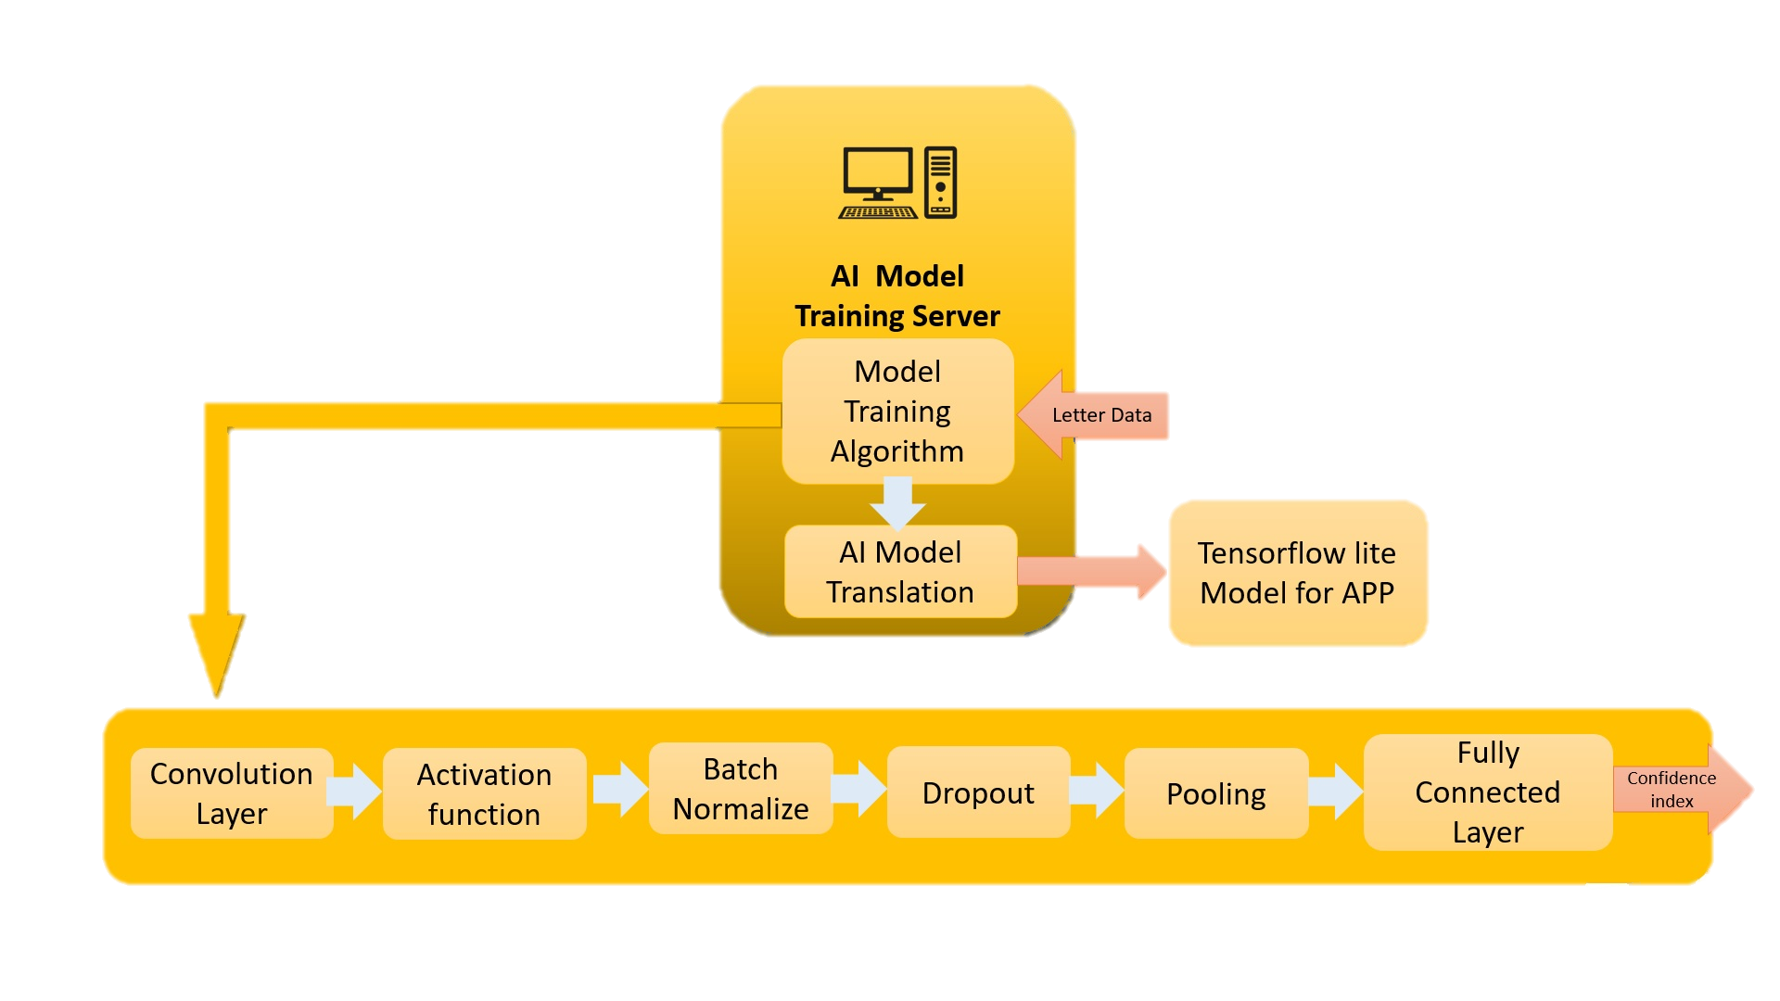
模型架構圖
▲模型訓練流程圖

Slide 11
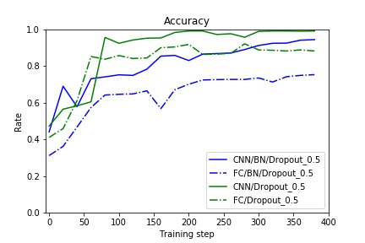
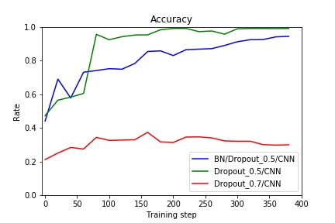
模型細節
模型比較
▲虛線：為FCN網路，僅靠激勵函數提取特徵值
▲實線：由三維Kernel提取特徵，辨識率整體優於 FCN
▲紅線：去除掉過多神經元，導致模型辨識率過低
▲綠線：因過激勵函數飽和區而造成過擬合
▲藍線：加上BN後整體辨識率已經改善

Slide 12
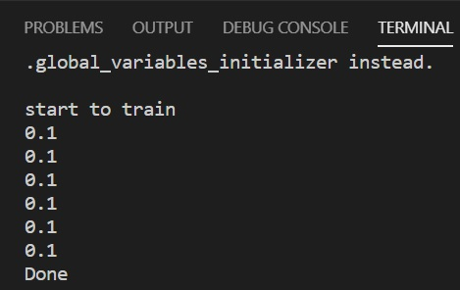
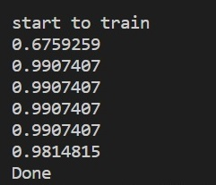
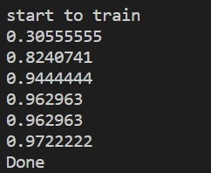
模型細節
改善過擬合問題
▲第一版：維度過高、資料量不足
▲第二版：激勵函數
造成過擬合
▲第三版：改善後最終結果

Slide 13
應用程式與資料處理
負責組員：劉錕笙

Slide 14
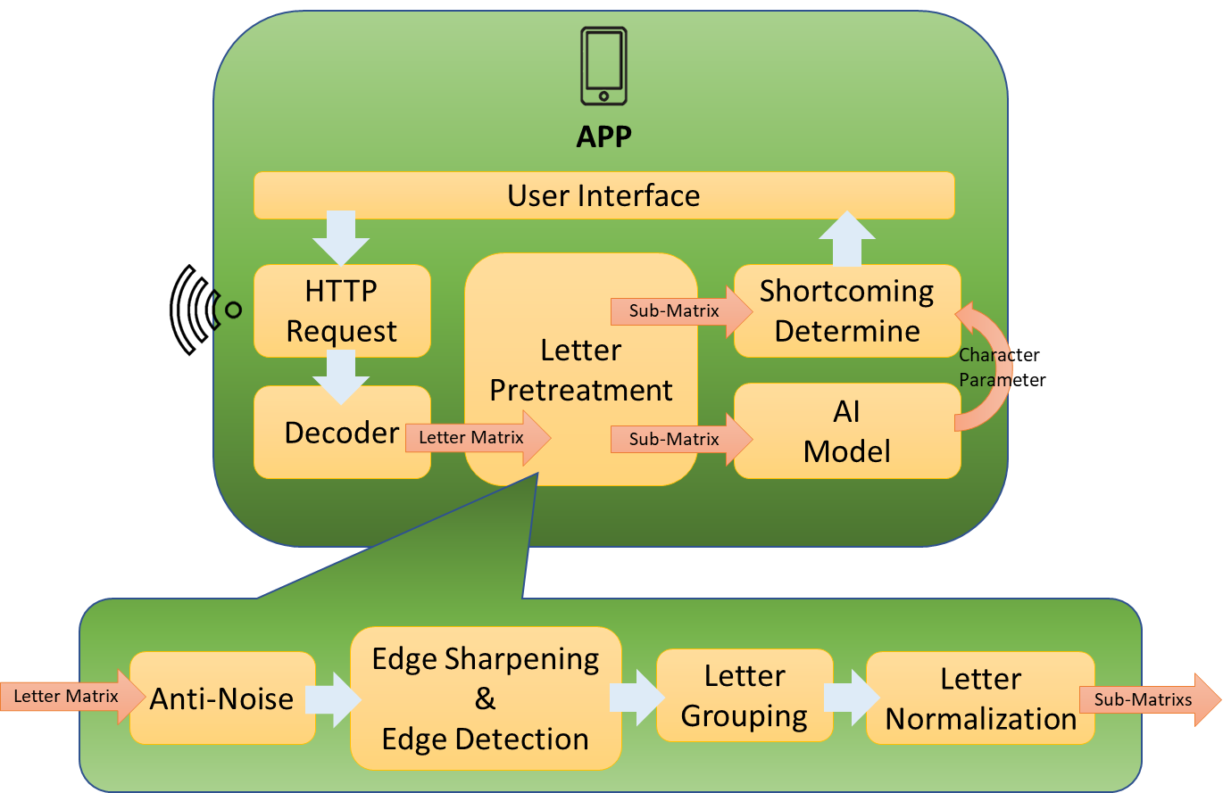
應用程式設計
Wi-Fi資料傳輸
字跡預處理
辨識模型嵌入
字跡分析與回饋

Slide 15
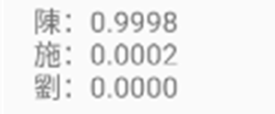
功能總覽
應用程式頁面
▲HTTP連接硬體
▲字跡預處理
▲字跡辨識
▲字跡分析與回饋

Slide 16
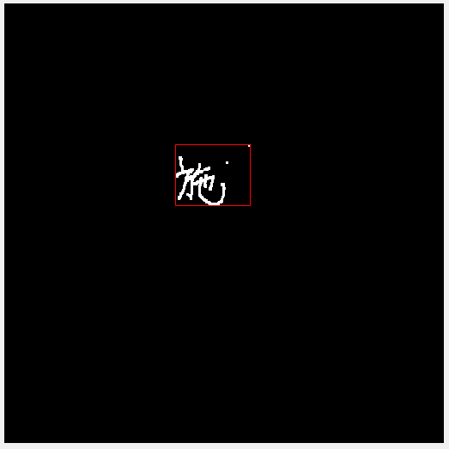

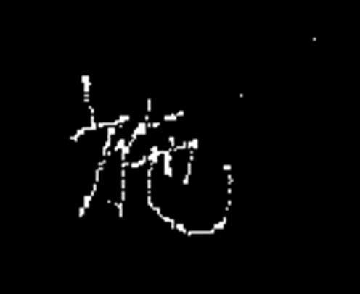
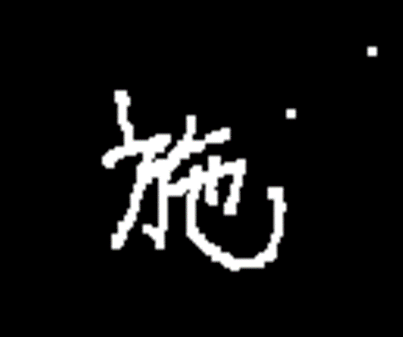
字跡預處理
1.抗躁(去雜訊)
2.斷點補償
雜訊點影響：
1.使後續演算法出錯
2.大幅增加運算量
3.使字跡失真
目的：
藉由邊緣銳化(LoG)補償硬體取樣頻率不足所造成的斷點。

Slide 17
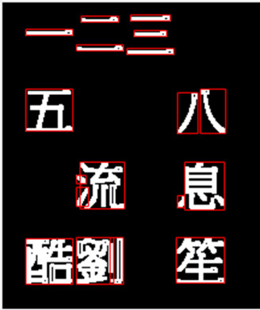
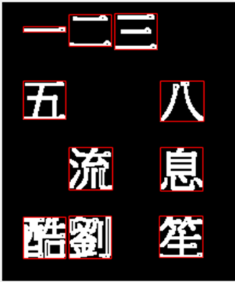
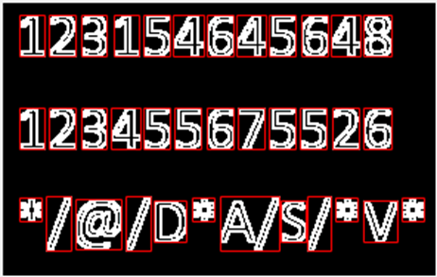
字跡預處理
3.連續字跡群組化
4.群組合併
目的：
藉由先將字跡點分類以大幅降低後續合併運算量。並賦予字跡點字群概念。
方法：
藉由中文字方正特性設計一搜尋半徑。執行次數約為群組數之平方。

Slide 18
字跡回饋
▲字跡回饋
▲改善缺陷示意圖
▲較低分回饋
▲較高分回饋

Slide 19
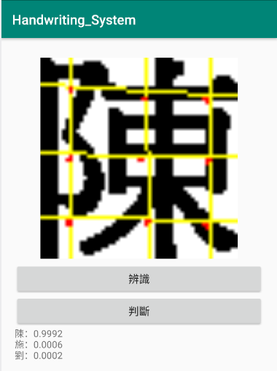
結論
▲硬體
▲字跡辨識
▲回饋
提供全新練字方式
物件簡單，方便使用
結構評分，可靠度高
壓縮傳輸，提升傳輸效率
APP字跡評分，量化字跡美醜
圖形顯示回饋，改善方向明確
Notes:
本專題具備以下特性，分別是
提供全新練字方式，藉由非指向性的回饋模式讓使用者找到適合自己的方向
物件簡單，容易上手
即時系統，快速取得回饋
藉由壓縮提升傳輸效率
APP字跡評分，量化字跡美醜
圖形顯示回饋，改善方向明確

Slide 20
報告結束!
Notes:
各位評審好，我們是D07組，我們的組員有劉錕笙、施丞祐、陳儀銘，我們的專題是字跡矯正墊板，這個墊板最主要的目的是讓使用者了解自己字跡的問題，提供練字者一個適合自身的練字方向

